Slide 1
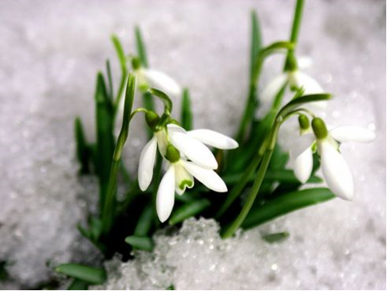

Slide 3
Продовжити речення.
Пелюстки утворюють…
Чашолистки й пелюстки утворюють…
Оцвітина може бути… та…
Одностатеві квіти можуть бути… та…

Slide 4
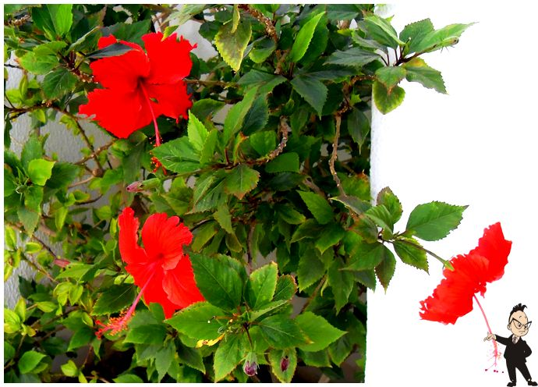
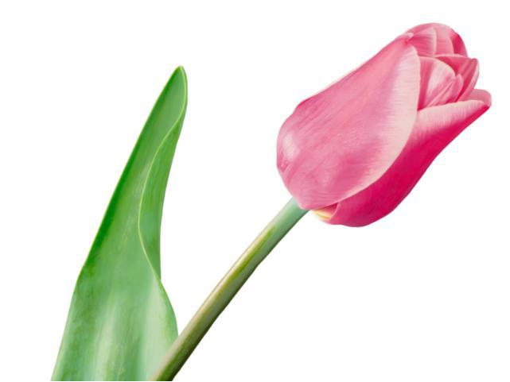
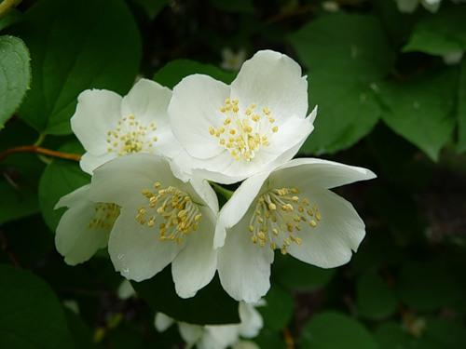
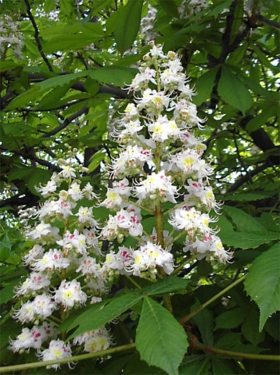


Slide 5
Тема уроку | Суцвіття
 | Учень повинен:
Завдання | знати поняття «суцвіття», типи суцвіть, значення суцвіть для рослин;
 | вміти розпізнавати прості та складні суцвіття, типи суцвіть у різних рослин;
 | пояснювати біологічне значення суцвіть для рослин.

Slide 6

Суцвіття — це сукупність квіток, розташованих на загальній осі у певному порядку.

Slide 7
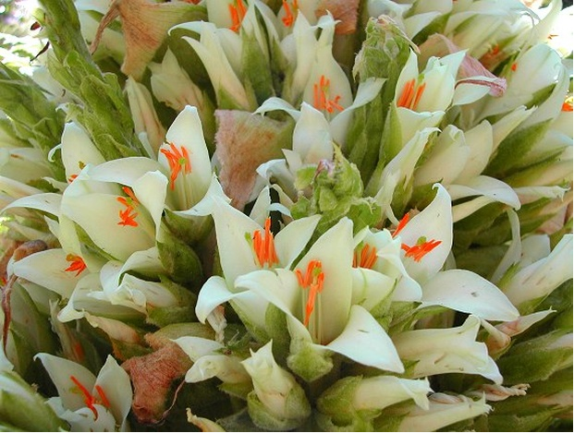

Slide 8
